Slide 1
আজকের ক্লাসে সবাইকে স্বাগতম

Slide 2
শিক্ষক পরিচিতি
পাঠ পরিচিতি
মুহাম্মদ উমর ফারুক
সহকারি শিক্ষক(আইসিটি)
জাকেরাবাদ সুফিনুর মোহাম্মদসিদ্দিকী দাখিল মাদ্রাসা
বীরপাশা,বাউফল্‌,পটুয়াখা্লী।
শ্রেণি -৭ম
বিষয়ঃ বাংলাদেশ ও বিশ্বপরিচয়
অধ্যায়ঃ নবম
পাঠঃ বাংলাদেশে প্রবীন ব্যক্তি ও নারী অধিকার
সময়ঃ ৫০ মিনিট

Slide 3
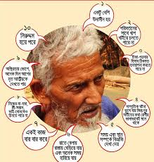
ছবি গুলি দেখ

Slide 4
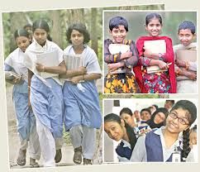
শিক্ষাক্ষেত্রে নারীর অধিকার

Slide 5
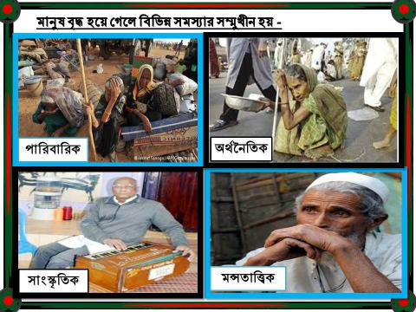
প্রবীনদের সমস্যা

Slide 6
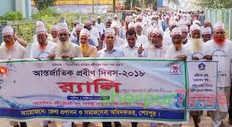

Slide 7
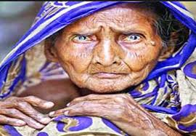
আমাদের দেশে সাধারনত ষাটোধর্ব বয়সের মানুষ কে প্রবীন বলে।
দেশের উন্নত দেশগুলোতে ৬০বা৬৫ বয়সের পর এক জন মানুষ কে প্রবীন হিসাবে গন্য করা হয়।এছাড়া জাতিসংঘ প্রবীন দিবস পালন করে থাকে।
প্রবীনদের অধিকারসমূহঃ
খদ্য,পানীয়,আশ্রয় পরিধানের বস্ত্র ওস্বাস্থ্য সেবা পাওয়ার অধিকার।
নিজের পছন্দ ওখাপ খাইয়ে চলার ক্ষমতা অনুসারে নিরাপদ পরিবেশে বাস করার অধেকার।
যত দীর্ঘ সময় সম্ভাব পরিবারের সাথে বাড়িতে থাকার অধিকার।

Slide 8
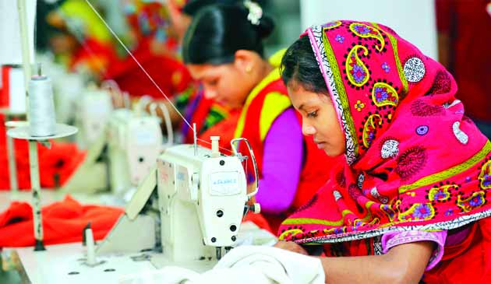
কর্মক্ষেত্রে নারীর অধিকার

Slide 9
শিখন ফল
এ পাঠ শেষে তোমরা
১।প্রবীনদের সঙ্গা ও অধিকার সমূহ ব্যখ্যা করতে পারবে;
২।প্রবীনদের সমস্যা সমূহ বর্ণনা করতে পারবে;
৩।বাংলাদেশে নারির অধিকার সম্পার্কে বর্ণনা করতে পারবে;

Slide 10
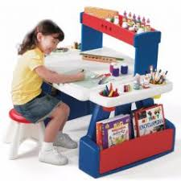
একক কাজ
প্রবীন কারা? তাদেরকে কেন সম্মান করা উচিত ?

Slide 11
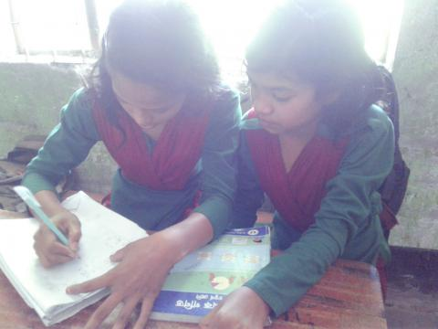
জোড়ায় কাজ
প্রবীন দের সমস্যাগুলো উল্লেখ কর ?
তোমার পরিচিত কোন প্রবীন ব্যক্তি যে সব সমস্যার সম্মুখীন হয় তার বিবরন দাও ?

Slide 12
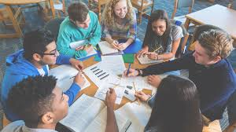
দলীয় কাজ
সমাজে নারীর ভূমিকা কেন গুরুত্বপূর্ণ তা আলোচোনা কর।
প্রবীন কল্যানে কী কী কার্যক্রম গ্রহন করা যায়, দলীয়ভাবে মতমত দাও।
সমাজে নারীর ভূমিকা কেন গুরুত্বপূর্ণ তা আলোচোনা কর।
প্রবীন কল্যানে কী কী কার্যক্রম গ্রহন করা যায়, দলীয়ভাবে মতমত দাও।

Slide 13
বাড়ির কাজ
তোমার পরিবার বা আত্মীয় স্বজনদের মধ্যে প্রবীণরা পরিচর্যা সংশ্লিষ্ট কোন অধিকারগুলো ভোগ করে
তা নিজ অভিজ্ঞতার আলোকে চিহ্নিত কর।

Slide 14
আজকের জন্য সবাইকে ধন্যবাদ

